Slide 1
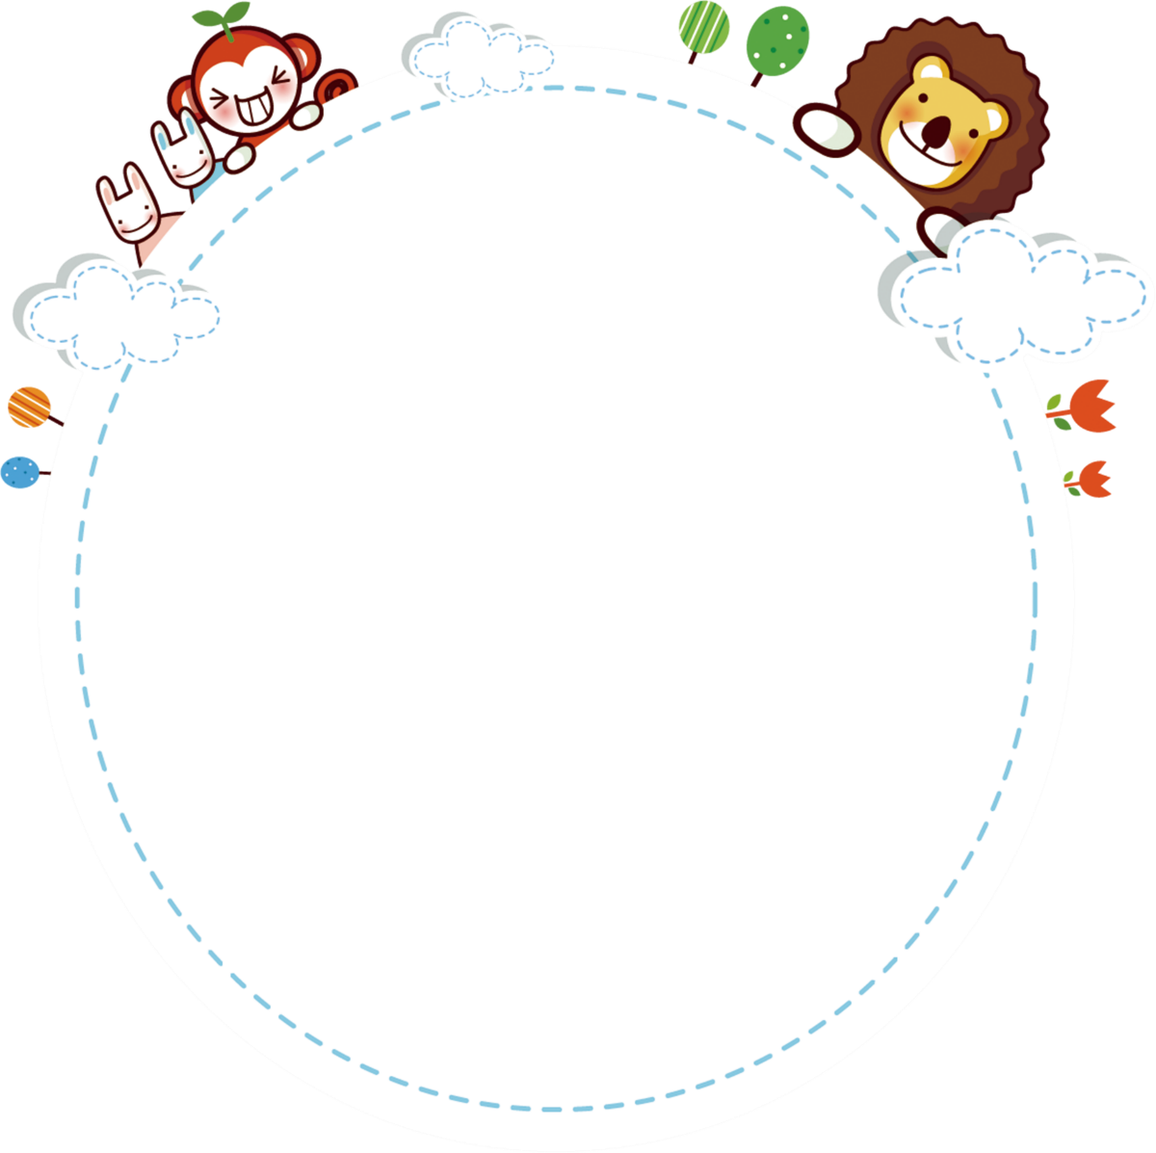
Chào mừng các em
đến với giờ học
Tự nhiên và xã hội
Bài 50: Côn trùng

Slide 2
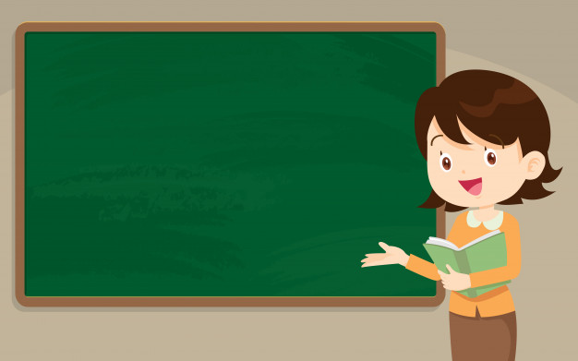
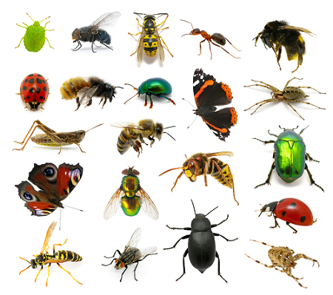
Hoạt động 1: Tìm hiểu đặc điểm chung của côn trùng.

Slide 3
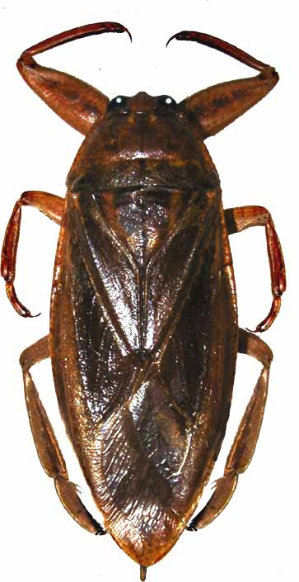
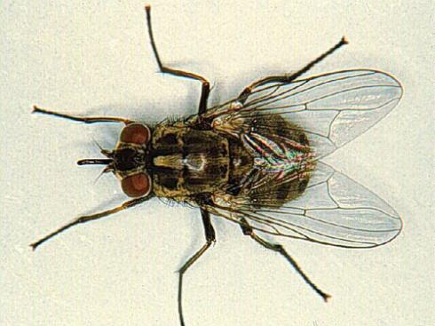
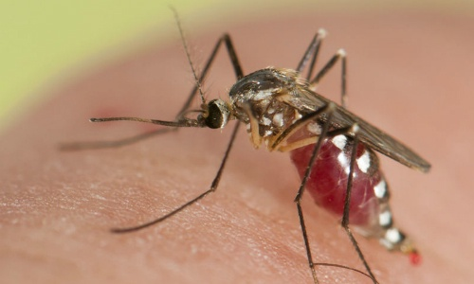
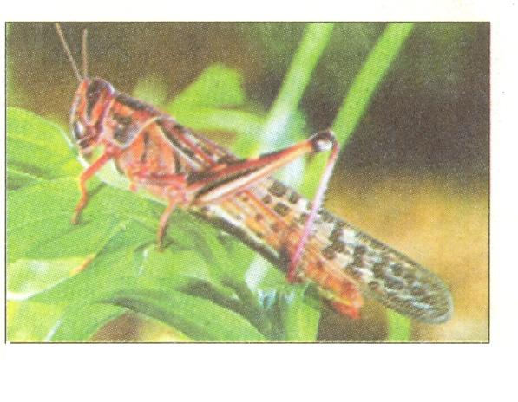
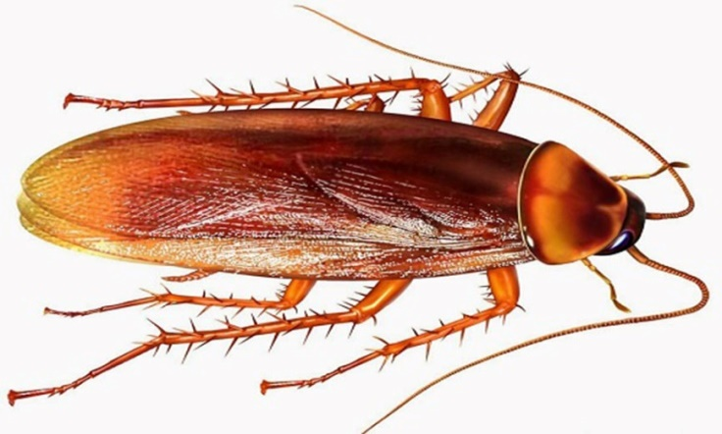
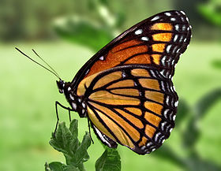
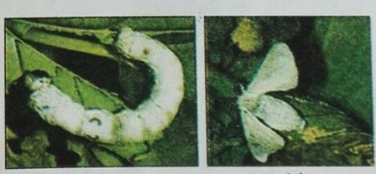
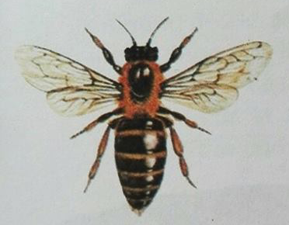
Hãy chỉ ra các bộ phận của các con côn trùng?
Cà Cuống
Ruồi
Muỗi
Bướm
Châu chấu
Gián
Ong mật
Tằm

Slide 4
Bụng
Ngực
Đầu
1. Ruồi
Cánh
Chân

Slide 5
Ngực
Cánh
Đầu
2.Muỗi
Bụng
Chân

Slide 6
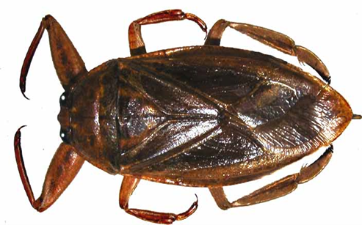
Đầu
Ngực
Bụng
Cánh
Chân
3. Cà Cuống
4. Gián

Slide 7
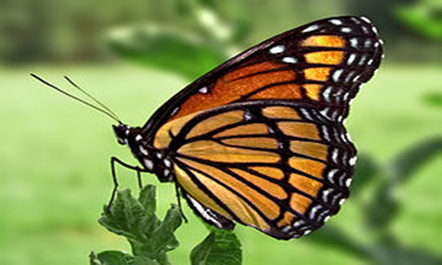
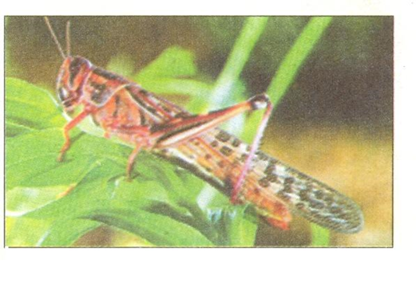
Đầu
Ngực
Bụng
Cánh
Chân
6. Châu chấu
5.Bướm

Slide 8
Đầu
Ngực
Bụng
Cánh
Chân
Ong mật
Tằm

Slide 9
Cơ thể côn trùng thường gồm 5 phần: đầu, ngực, bụng, chân, cánh (nếu có)

Slide 10
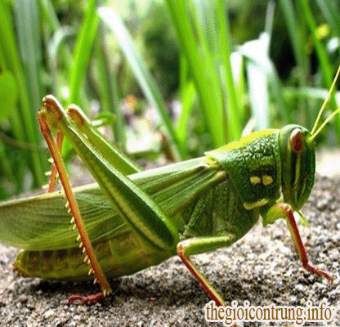
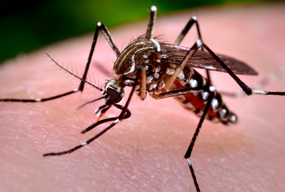
Trên đầu côn trùng thường có gì?
Râu
Mắt
Vòi (Miệng)
Châu chấu
Muỗi

Slide 11
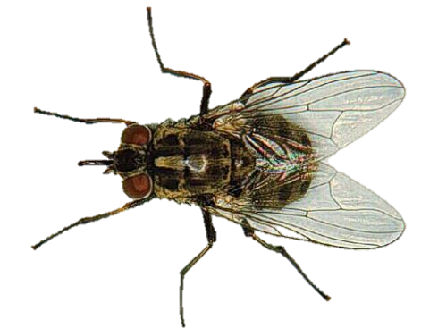
Côn trùng có 6 chân. Chân phân thành các đốt
Côn trùng có mấy chân? Chân có gì đặc biệt?

Slide 12
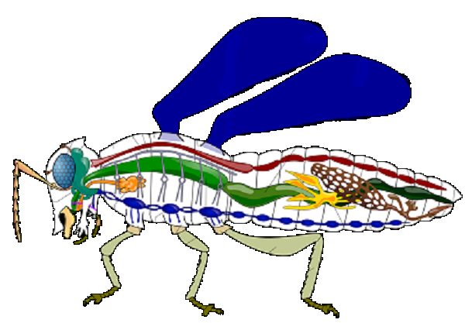
Cơ thể côn trùng có xương sống không?
Côn trùng không có xương sống

Slide 13
Hoạt động 1: Tìm hiểu đặc điểm chung của côn trùng.
Kết luận:
Côn trùng (sâu bọ) là những động vật không xương sống. Chúng có 6 chân và chân phân thành các đốt. Phần lớn các loài côn trùng đều có cánh.

Slide 14
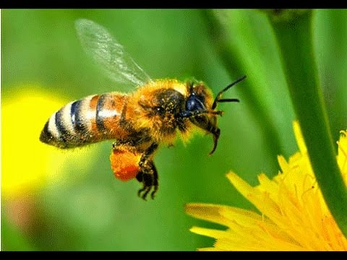
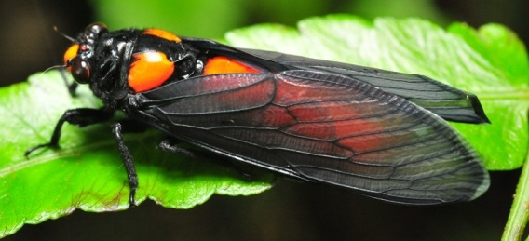
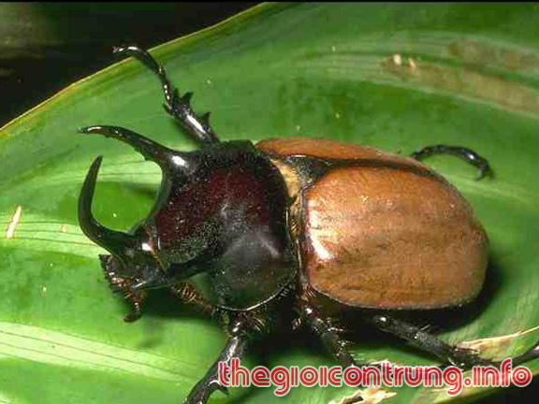
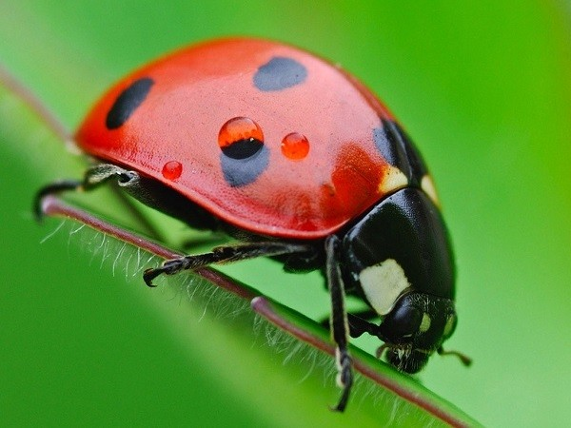
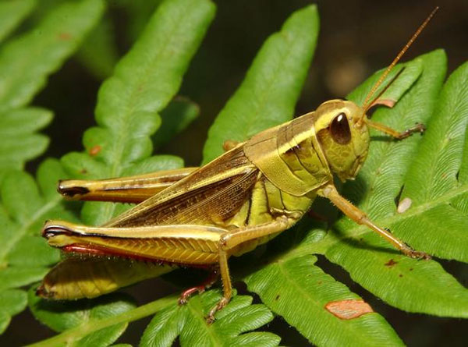
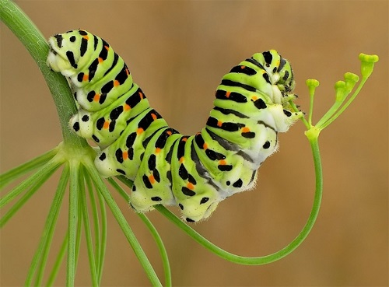
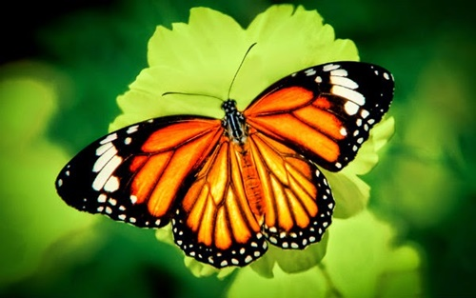
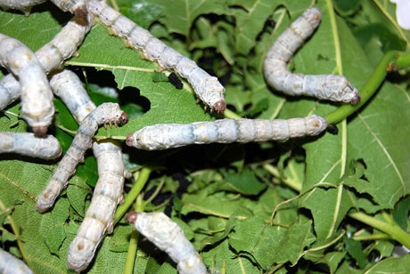
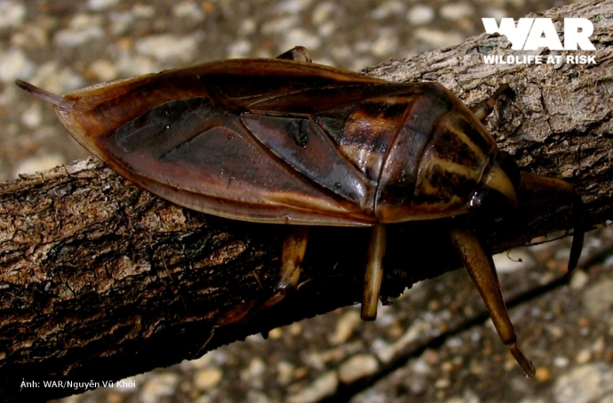
Hãy nêu màu sắc của các con côn trùng?

Slide 15
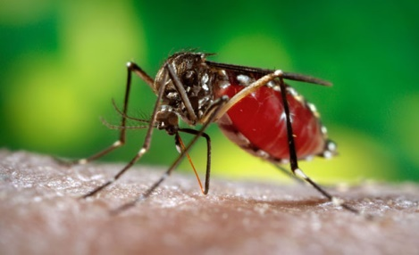
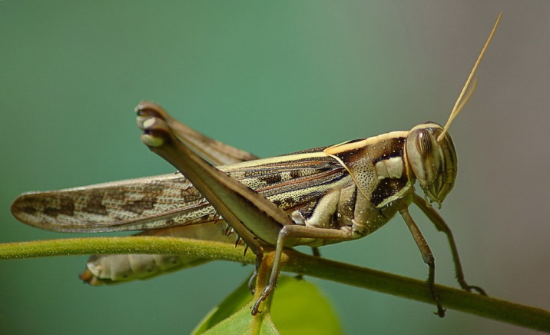
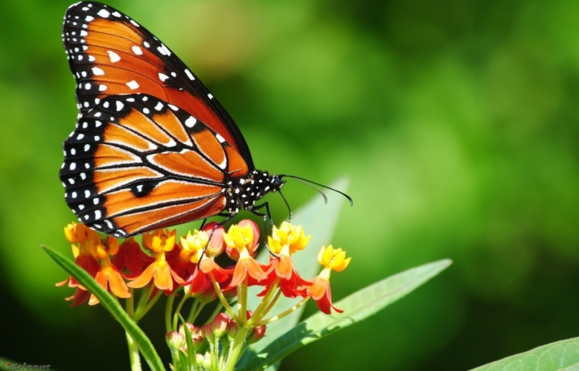
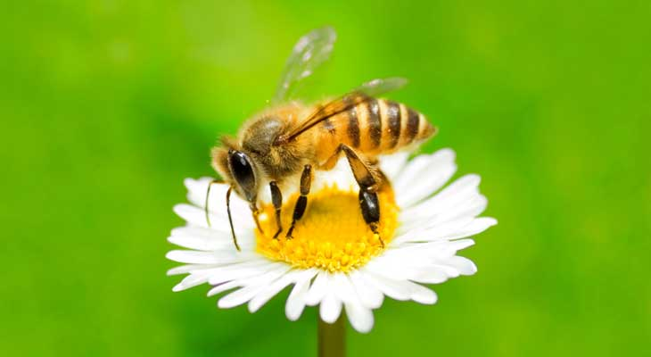
Chân, cánh của các con côn trùng có gì khác nhau?

Slide 16
Hoạt động 1: Tìm hiểu đặc điểm chung của côn trùng.
Kết luận:
Côn trùng có nhiều loài khác nhau, mỗi loài có đặc điểm hình dáng, màu sắc, kích thước khác nhau. Ngay trong cùng một loài các giống khác nhau thì đặc điểm bên ngoài cũng khác nhau.

Slide 17
Hoạt động 2:
Ích lợi và tác hại của côn trùng.

Slide 18
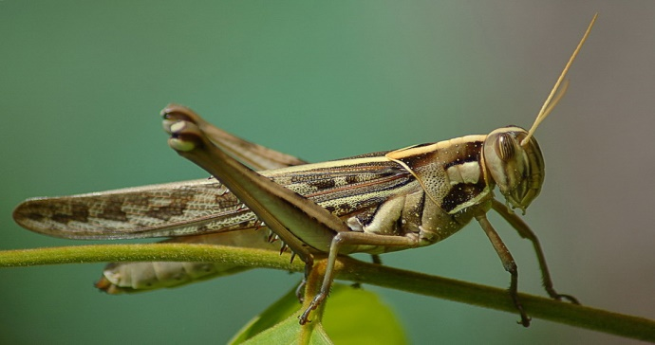
Cà cuống
Muỗi
Gián
Châu chấu
Ruồi
Ong mật
Bướm
Con tằm
Sâu bọ

Slide 19
Côn trùng có lợi
Côn trùng có hại
- Con tằm
- Con gián
- Con ong mật
- Con sâu bọ
- Con bướm
- Con châu chấu
- Con cà cuống
- Con ruồi
- Con muỗi

Slide 20
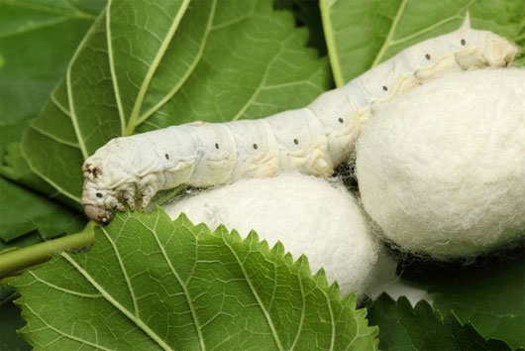
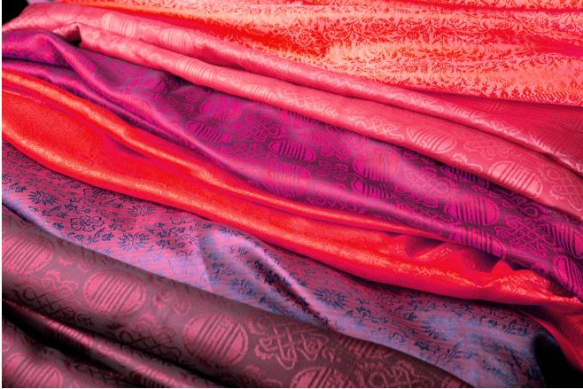
Con tằm nhả tơ để dệt lụa tơ tằm.

Slide 21
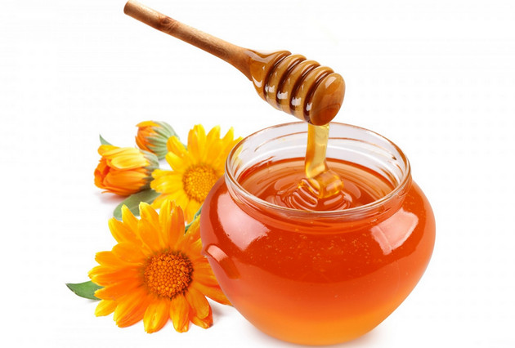
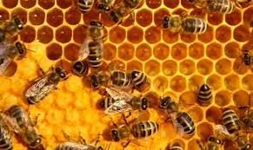
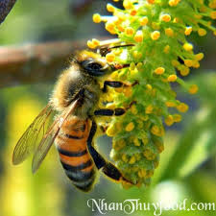
Cho mật ong, sữa ong chúa, sáp ong.
Thụ phấn làm tăng sản lượng cây trồng, cân bằng hệ sinh thái làm hạ thấp được quần thể côn trồng gây hại.

Slide 22
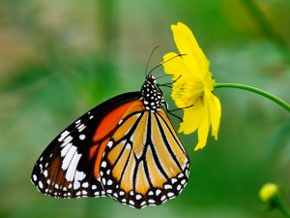
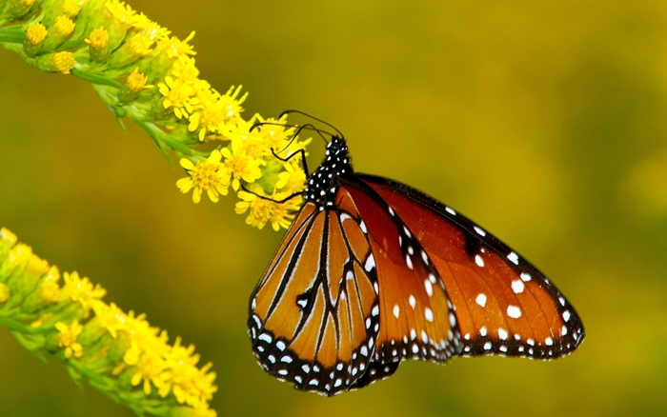
Con bướm giúp thực vật có hoa thụ phấn.

Slide 23
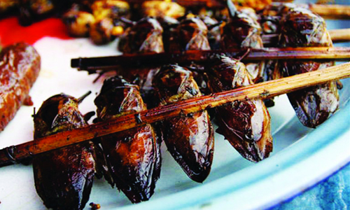
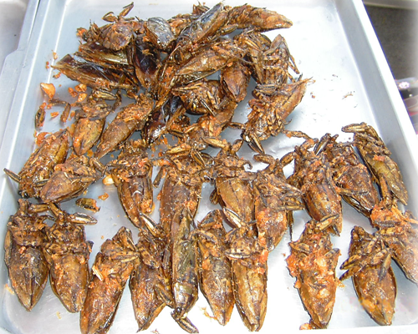
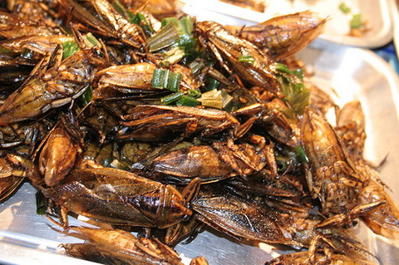
Cà cuống được chế biến làm thức ăn cho con người.

Slide 24
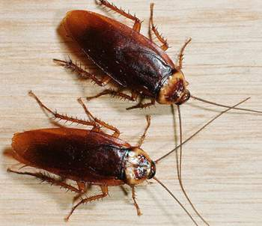
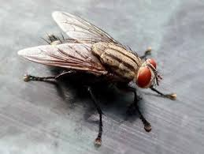
Con gián làm nhiễm khuẩn thức ăn, gậm nhấm làm hư hỏng đồ đạc, lan truyền, phát tán một số mầm bệnh.
Con ruồi mang theo các vi khuẩn từ những nơi kém vệ sinh tới nguồn thức ăn của con người thông qua đặc điểm sống của chúng.
Con muỗi là trung gian truyền nhiễm, lây lan các dịch bệnh nguy hiểm cho con người như sốt xuất huyết, sốt rét,...

Slide 25
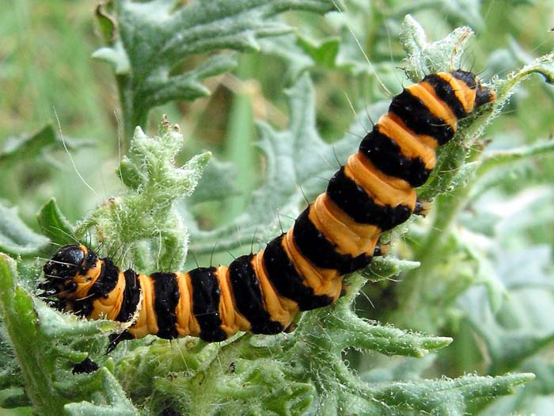
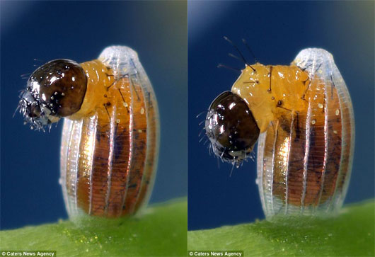
Châu chấu ăn hại lá cây phá hoại mùa màng.
Con sâu bọ không chỉ gây hại cho cây trồng, mùa màng mà con gây hại đến sức khỏe con người.
Bướm đẻ ấu trùng gây hại cho nông nghiệp và chúng còn phá hủy quần áo, vải sợi, lông thú, da và thảm.

Slide 26
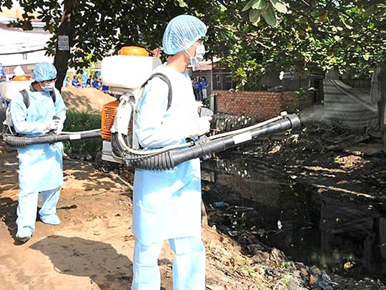
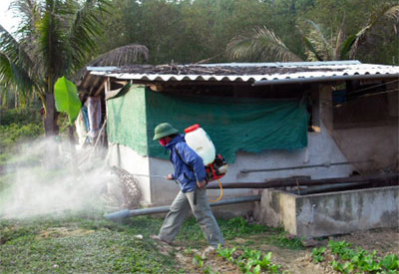
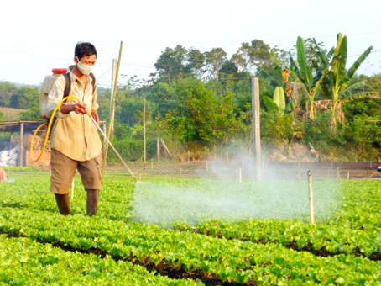
Phun thuốc diệt côn trùng

Slide 27
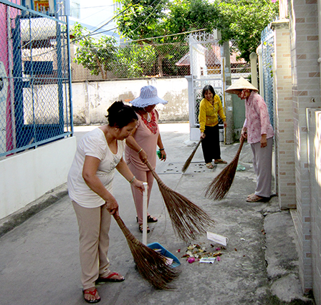
Làm vệ sinh nhà cửa, chuồng trại gia súc, gia cầm

Slide 28
Dùng bình xịt
Ngủ màn để chống muỗi đốt
Thức ăn được đậy kín

Slide 29
Hoạt động 2: Ích lợi và tác hại của côn trùng.
Kết luận:
Côn trùng (ong, tằm) có lợi cho người và cây cối; Một số côn trùng có hại (bướm đẻ trứng sâu, châu chấu, ruồi, muỗi, gián, chấy, …). Một số loài côn trùng không ảnh hưởng gì đến cuộc sống con người.

Slide 30
Xin cảm ơn
và chúc các em vui khỏe!
Notes:
30

